Slide 1
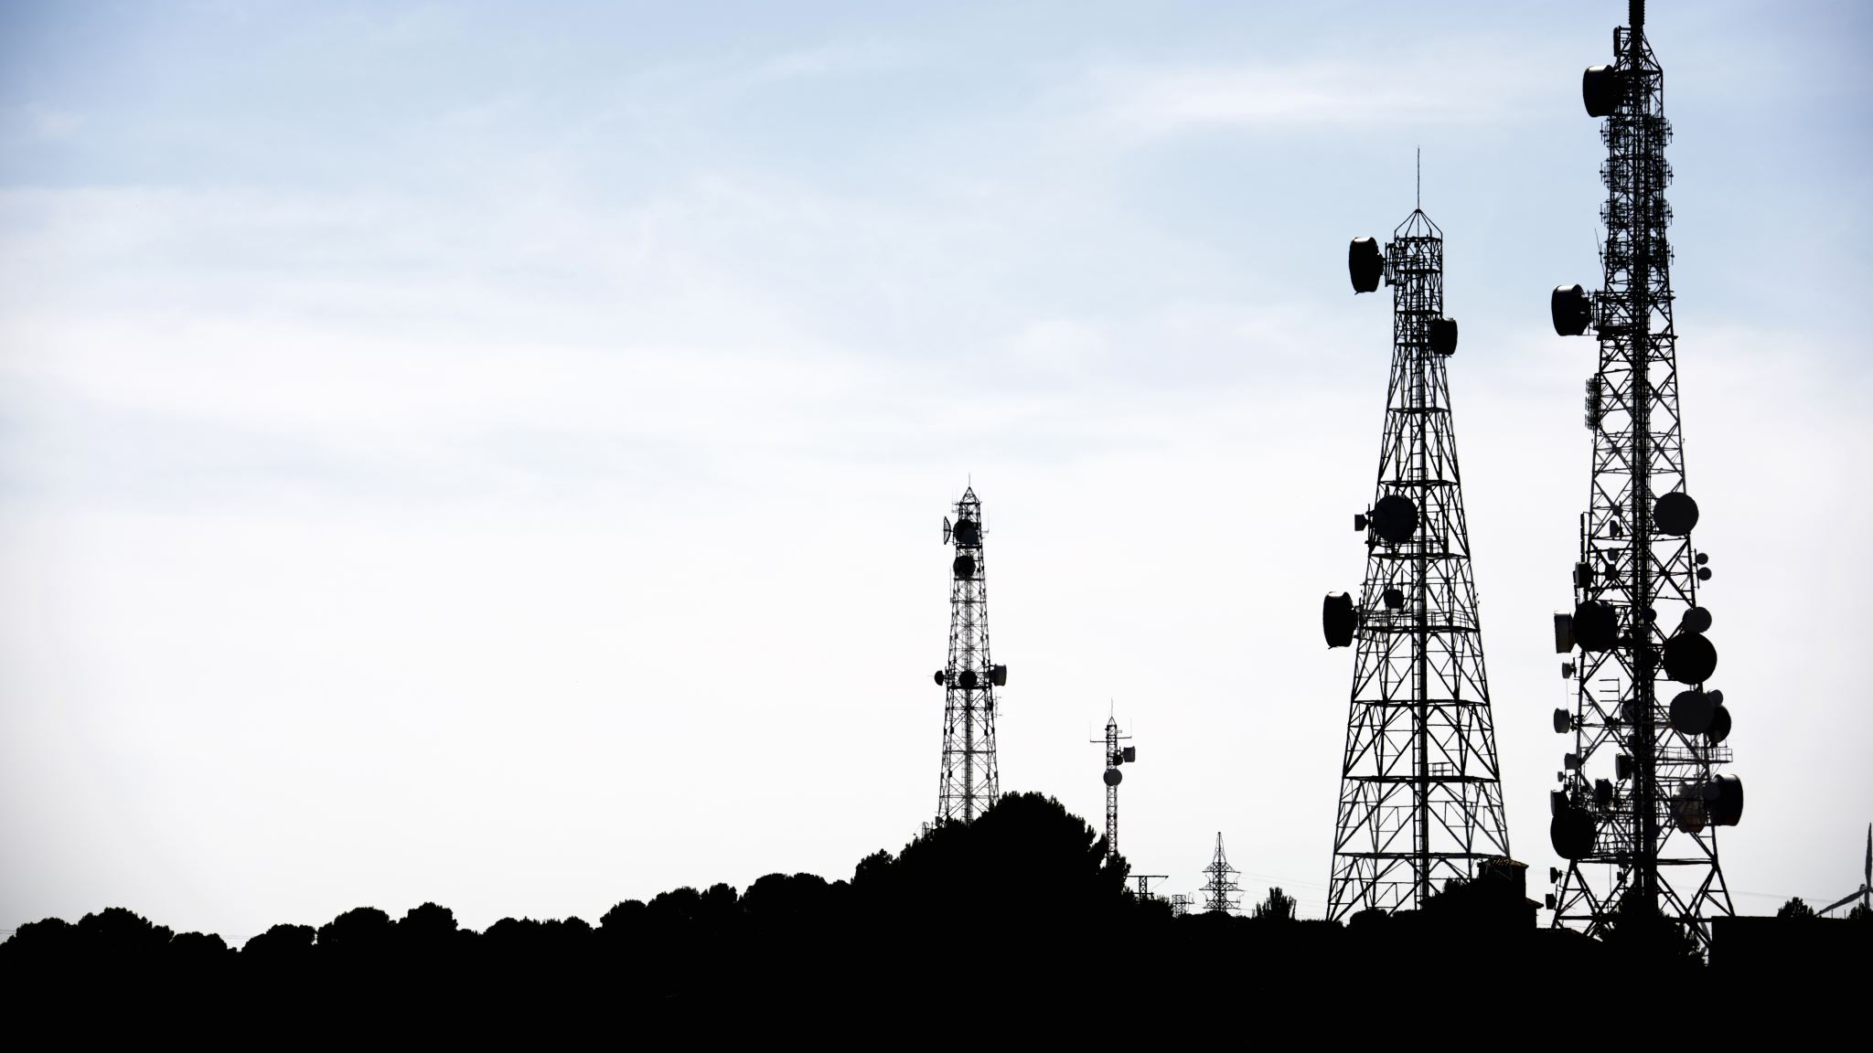
LINEAS DE TRANSMISION Y ANTENAS
¿Cosa e’ Mandinga?
VERSION 1.3 02/06/2026

Slide 2
Creo necesario redactar un párrafo de introducción… de alguna manera para justificar el esfuerzo necesario, para comenzar a comprender la dimensión de este tema, que atraviesa toda a la radioafición.
He comprobado continuamente en mi larga trayectoria en este mundo de la RADIO, que, sin un sistema irradiante adecuado, no llegamos lejos.
El corazón de nuestra estación son las líneas de transmisión y las antenas, lo que impulsa a los experimentados a afirmar que de cada $1.000, hay que invertir $900 en el sistema irradiante.
Para realizar una buena inversión debemos tener criterio, es decir saber, experimentar y tener sentido común.
Saquen sus propias conclusiones. ¿Es necesario tener conocimientos sobre este tema?
Les deseo éxito.

Slide 3
Antes de comenzar con este trabajo deseo establecer algunas pautas:
1) Este trabajo esta dirigido a personas sin formación en el tema.
2) Es necesario, como cuando comenzamos a estudiar un idioma, conocer el VOCABULARIO básico.
3) La propuesta no tiene el formato de seminario sino el de AULA-TALLER, que requiere una activa participación de todos.
4) Las preguntas, aunque parezcan triviales hay que hacerlas.
Miguel Ángel Lavalle LU1XU

Slide 4
GLOSARIO RESUMIDO

Slide 5
ACOPLADOR o TRANSMATCH: Dispositivo que permite acoplar líneas y antenas adaptando impedancias.
AISLADOR/DIELECTRICO: Material que tiende a impedir la circulación de electrones.
ANTENA: Dispositivo metálico que irradia y recibe OEM (ondas electro magnéticas)
ATENUACIÓN: Disminución de señal en coaxiales, tierra, medios, etc.
BALUN: Transformador que permite acoplar línea y antena, evitando las corrientes de modo común, puede adaptar impedancias, protege de señales espurias.
CAPACITANCIA: La capacitancia eléctrica es la propiedad de un cuerpo o dispositivo para almacenar carga eléctrica y energía en un campo eléctrico, medida en faradios (F).
CONDUCTOR: Material que permite la circulación de electrones.
DECIBEL: El decibel, con símbolo dB, es una unidad que se utiliza para expresar la relación entre dos valores de presión sonora, o tensión y potencia eléctrica, etc. (no es una unidad de medida).

Slide 6
IMPEDANCIA: Oposición a la circulación de corriente alterna que posee una parte resistiva y una parte reactiva, capacitiva o inductiva, que afecta la fase de la corriente.
INDUCTANCIA: La inductancia eléctrica es la propiedad de un conductor o bobina de oponerse a cambios en la corriente eléctrica mediante la generación de un campo magnético y una fuerza electromotriz inducida, se mide en Henrios (H).
LÍNEA DE TRANSMISIÓN: cable responsable de conducir RF (radio frecuencia) normalmente cable coaxial de impedancia característica Zo = 50 Ohm, entre transceptor y antena y viceversa, cuya atenuación es función del largo de la linea y la frecuencia.
RESISTENCIA: Elemento que se opone a la circulación de CC y CA.
ROE o SWR (relación de ondas estacionarias) indica el grado de adaptación entre la antena y el transmisor. Valores cercanos a 1:1 son ideales; una ROE alta puede provocar pérdidas y activar protecciones.

Slide 7
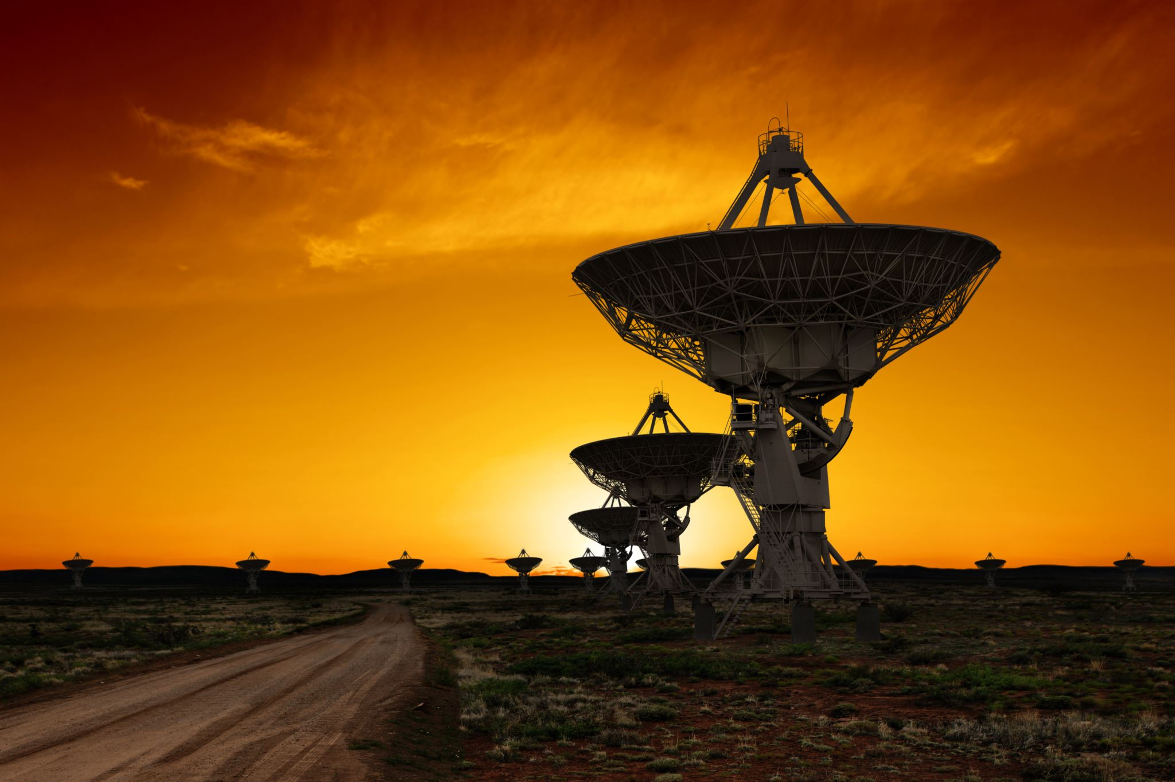
Antena: dispositivo conductor metálico, diseñado con el objetivo de servir de medio para emitir y/o recibir ondas electromagnéticas hacia/desde el espacio libre.
Las antenas están sujetas al Principio de reciprocidad: “Toda buena antena transmisora es buena antena receptora”

Slide 8
Sus dimensiones están en relación a la longitud de onda.
CARACTERISTICAS
DE LAS ANTENAS:
Pueden clasificarse en elementales, resonantes, y directivas.

Slide 9

DEFINICIONES Y PARAMETROS de las antenas

Slide 10
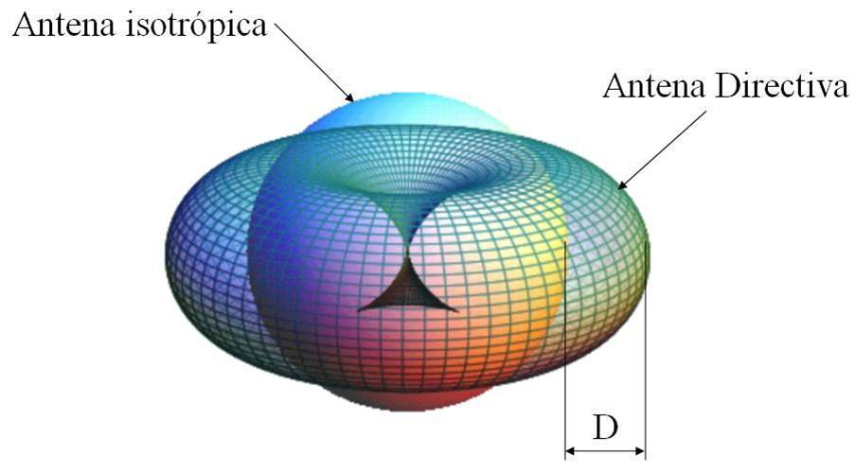
Una antena isotrópica es un radiador ideal que emite ondas electromagnéticas de manera uniforme en todas las direcciones, formando un patrón esférico alrededor de la fuente. No tiene dirección preferida de radiación y se considera un punto fuente teórico, lo que significa que su densidad de potencia depende únicamente de la distancia a la fuente y no del ángulo. En términos de ganancia, se define como 0 dBi, sirviendo como el peor caso hipotético frente a antenas direccionales.

Slide 11
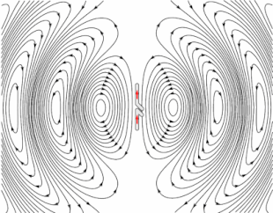
DIAGRAMA DE RADIACION
Representación de las características de radiación de una antena, en función de la dirección (coordenadas en azimut y elevación).
Diagrama animado de la antena dipolo que irradia ondas de radio.

Slide 12
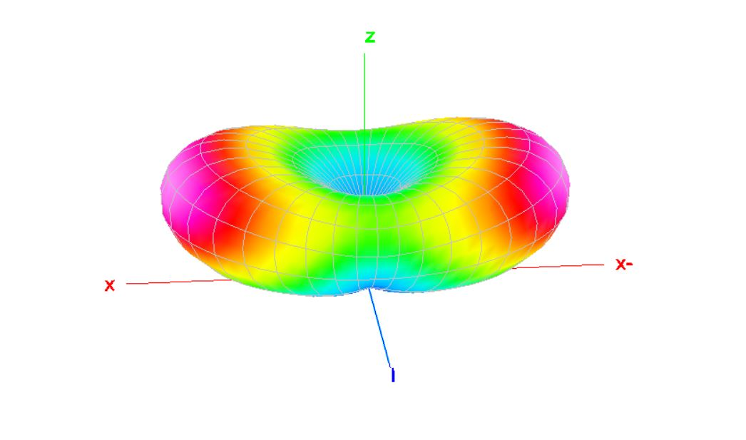
DIAGRAMA DE RADIACION TRIDIMENSIONAL DEL DIPOLO HORIZONTAL

Slide 13
¿Qué es una antena NVIS?
Las antenas NVIS (Near Vertical Incidence Antennas) o antenas de incidencia casi vertical, son aquellas antenas que son más apropiadas para comunicaciones a corta distancia, porque proporcionan una directividad más dirigida hacia el cenit y permiten una refracción casi vertical en la ionosfera, lo que permite realizar contactos con estaciones situadas en un radio inferior a 300-500 km.
EJEMPLO PRACTICO: un dipolo para 40 metros (aprox. 20 m de largo)
montado a menos de media onda del suelo, ej. 8 metros, tiene el siguiente lóbulo de radiación:

Slide 14
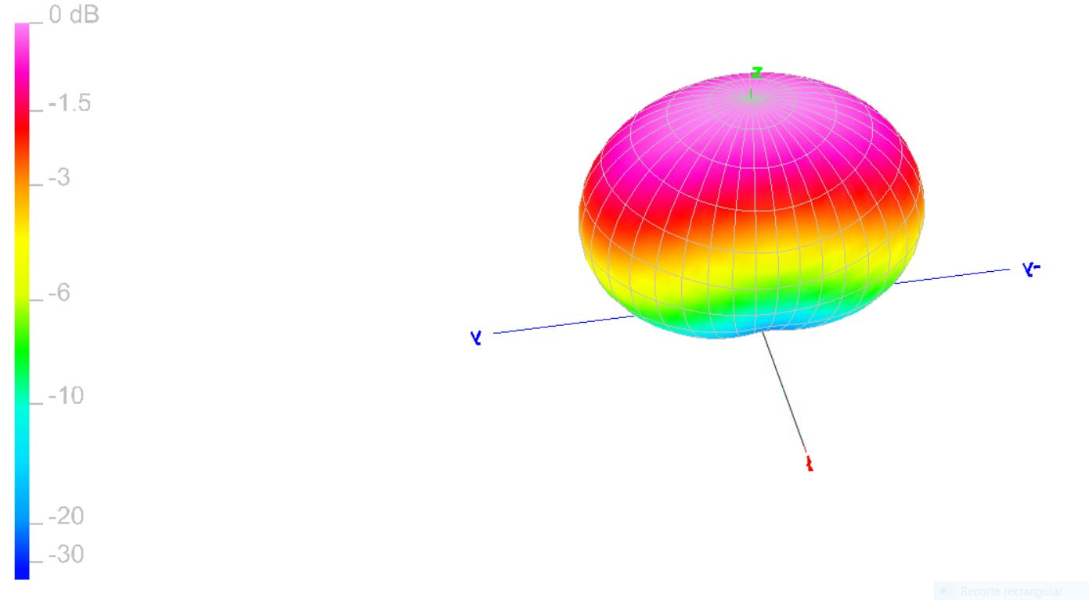

Slide 15
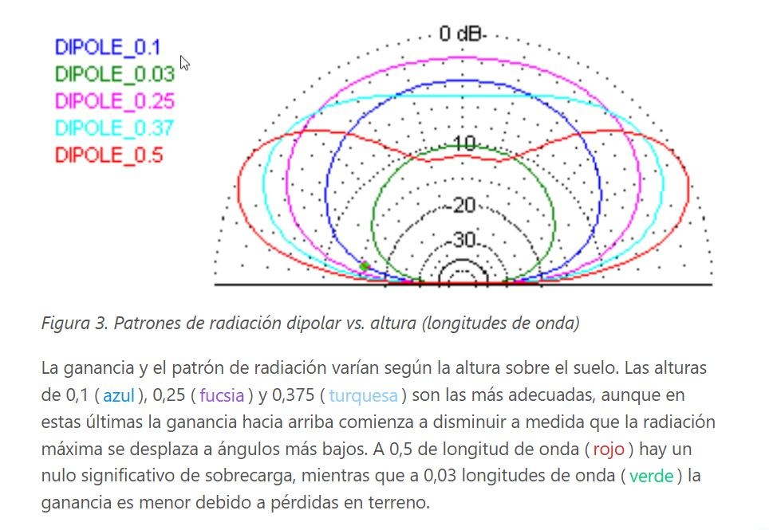

Slide 16
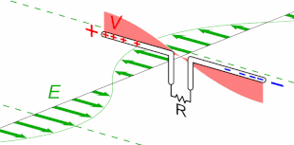
PARÁMETROS
Dirección de apuntamiento: Es la de máxima radiación, directividad y ganancia.
Lóbulo principal: Es el margen angular en torno a la dirección de máxima radiación.
Lóbulos secundarios: Son el resto de los máximos relativos, de valor inferior al principal.
Ancho de haz: Es el margen angular de direcciones en las que el diagrama de radiación de un haz toma un valor de 3dB por debajo del máximo. Es decir, la dirección en la que la potencia radiada se reduce a la mitad.
Relación de lóbulo principal a secundario: Es el cociente en dB entre el valor máximo del lóbulo principal y el valor máximo del lóbulo secundario.
Relación delante-atrás (FBR front-to-back ratio): Es el cociente en dB entre el valor de máxima radiación y el de la misma dirección y sentido opuesto.

Slide 17
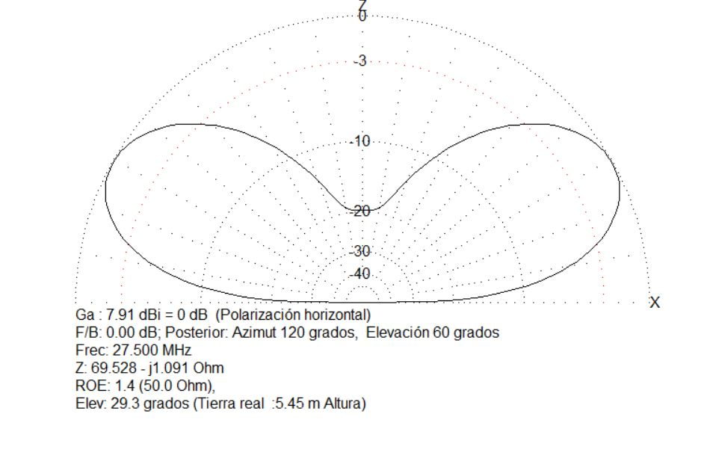
INFORMACION MOSTRADA POR EL SOFT MMANA-GAL

Slide 18

ANCHO DE BANDA
Es el margen de frecuencias en el cual los parámetros de la antena cumplen unas determinadas características.
Se puede definir un ancho de banda de impedancia, de polarización, de ganancia, de ROE o de otros parámetros.
El ancho de banda está determinado por las frecuencias superior e inferior fuera de las cuales el nivel de energía en la antena decrece a más de 3dB.

Slide 19


DIRECTIVIDAD
La Directividad (D) de una antena se define como la relación entre la intensidad de radiación de una antena en la dirección del máximo y la intensidad de radiación de una antena isotrópica que radia con la misma potencia total:
La Directividad no tiene unidades y se suele expresar en unidades logarítmicas (dBi) como:

Slide 20

EFICIENCIA
Depende de su largo eléctrico
Relación entre la potencia radiada y la potencia entregada a la antena.
También se puede definir como la relación entre ganancia y directividad
El parámetro e (eficiencia) es adimensional.

Slide 21
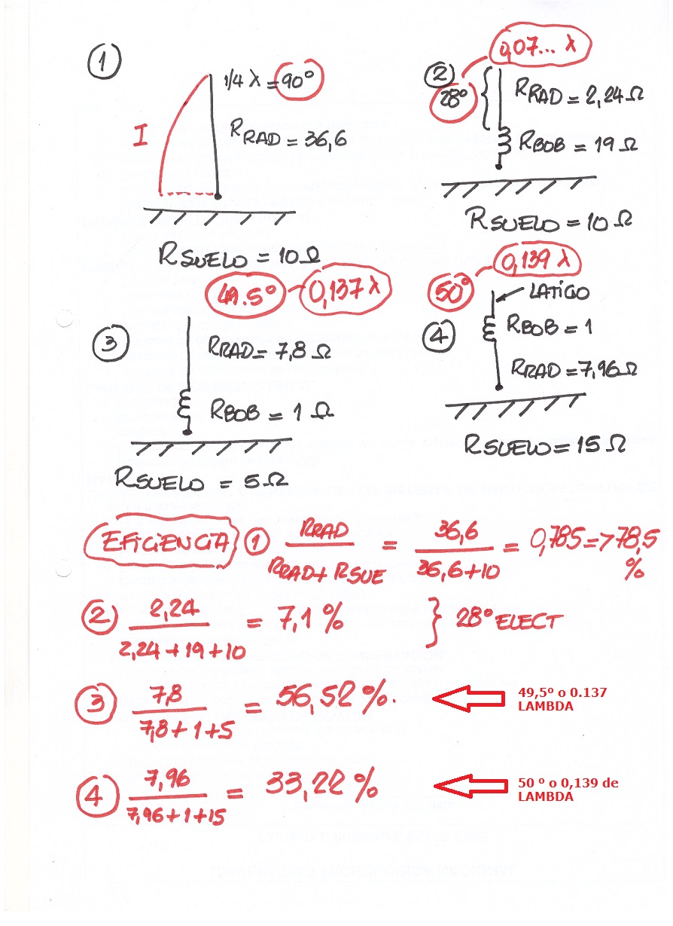
EJEMPLOS DE EFICIENCIA Vs. LARGO ELECTRICO

Slide 22
Ahora a terminar con un mito urbano el coaxial RG58U…

Slide 23
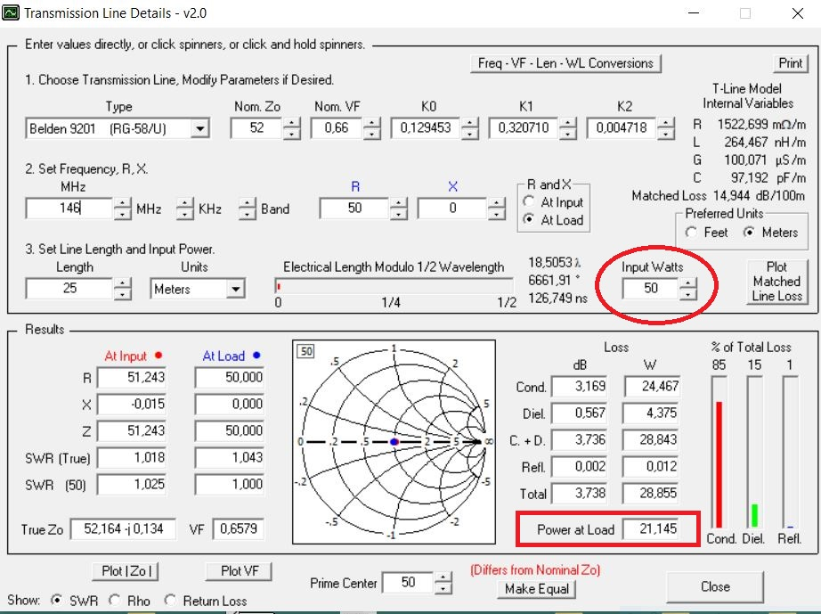

Slide 24
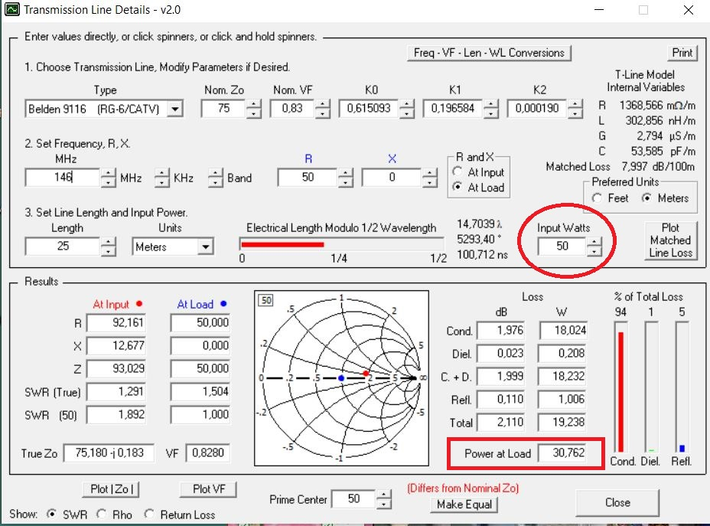

Slide 25
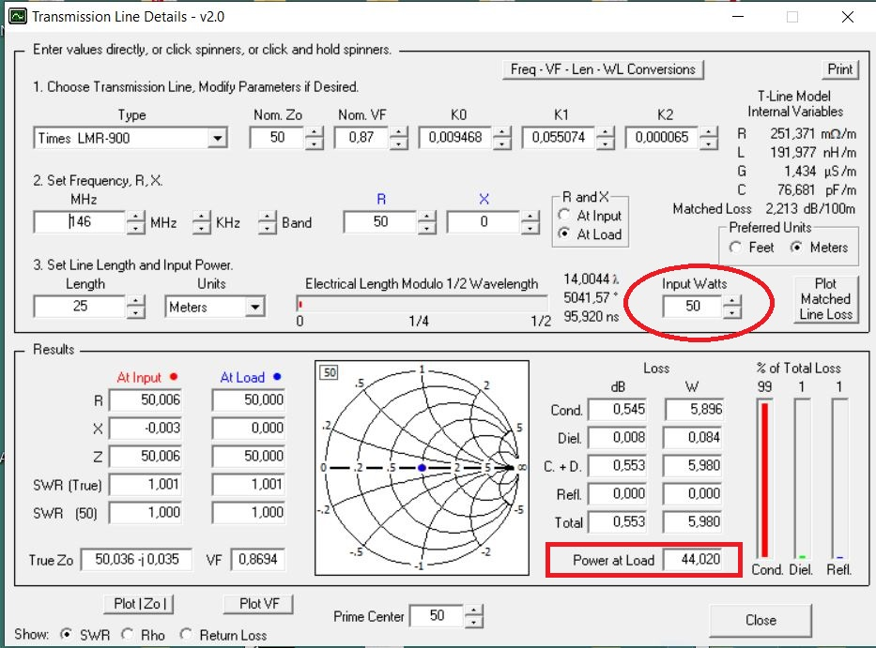

Slide 26
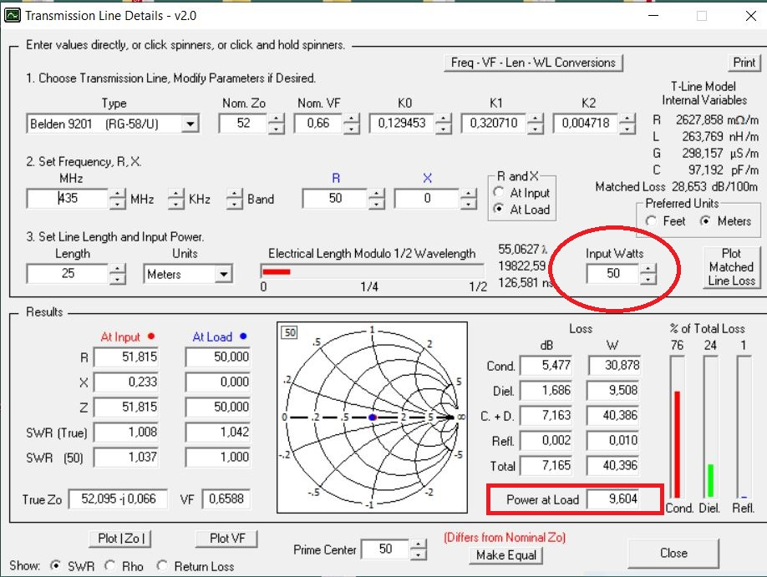

Slide 27
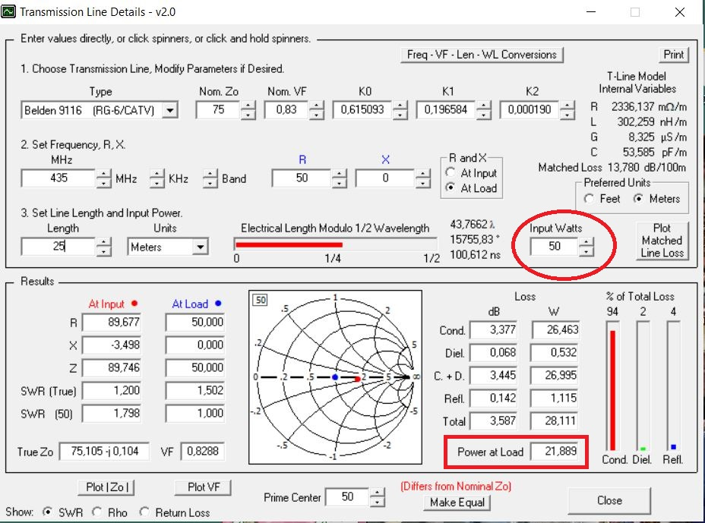

Slide 28
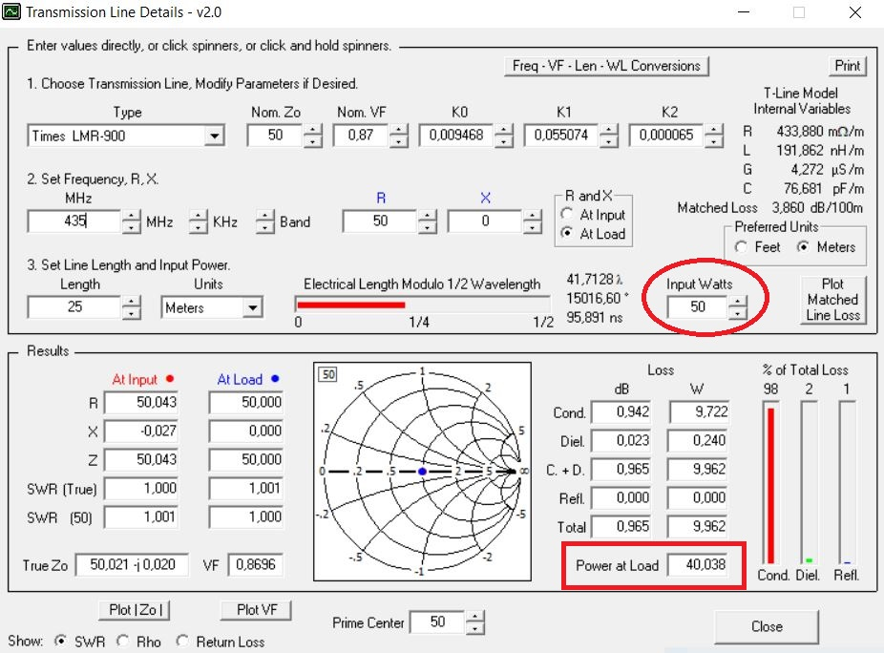

Slide 29

IMPEDANCIA DE ENTRADA
Es la impedancia de la antena en sus terminales. Es la relación entre la tensión y la corriente de entrada.
La impedancia es un número complejo. La parte real de la impedancia se denomina Resistencia de Antena y la parte imaginaria es la Reactancia.
La resistencia de antena es la suma de la resistencia de radiación y la resistencia de pérdidas. Las antenas se denominan resonantes cuando se anula su reactancia de entrada.

Slide 30
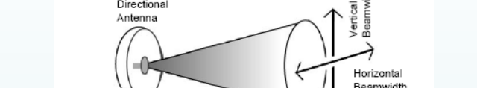
APERTURA DE HAZ
Es un parámetro de radiación, ligado al diagrama de radiación.
Se puede definir el ancho de haz a -3dB, que es el intervalo angular en el que la densidad de potencia radiada es igual a la mitad de la potencia máxima (en la dirección principal de radiación).
También se puede definir el ancho de haz entre ceros, que es el intervalo angular del haz principal del diagrama de radiación, entre los dos ceros adyacentes al máximo.

Slide 31
POLARIZACION
Las antenas crean campos electromagnéticos radiados. Se define la polarización electromagnética en una determinada dirección, como la figura geométrica que traza el extremo del vector campo eléctrico a una cierta distancia de la antena, al variar el tiempo.
La polarización puede ser lineal, circular y elíptica. La polarización lineal puede tomar distintas orientaciones (horizontal, vertical, +45°, -45°). Las polarizaciones circular o elíptica pueden ser a derechas o izquierdas (dextrógiras o levógiras), según el sentido de giro del campo (observado alejándose desde la antena).

Slide 32
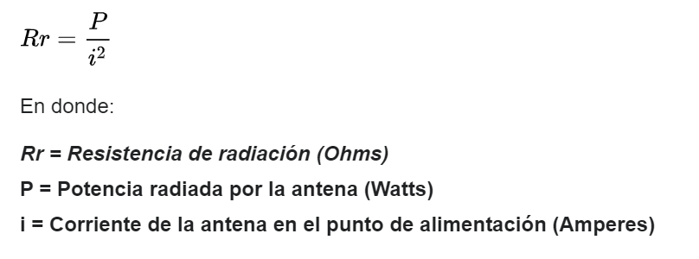
RESISTENCIA DE RADIACION
Cuando se le suministra potencia a una antena, parte de ella se irradia y otra parte se convierte en calor disipándose. Cuando se habla de resistencia de radiación, se hace teniendo en cuenta que no se puede medir de forma directa.
DEPENDE SU VALOR DEL largo eléctrico de la antena,
VERTICALES 90º; R rad =36,6 Ohm
DIPOLOS 180º: R rad = 73,3 Ohm

Slide 33
INTENTEMOS CLASIFICAR LAS ANTENAS

Slide 34
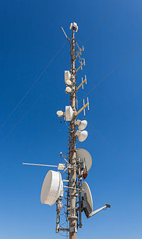
ANTENAS DE HILO
Las antenas de hilo son antenas cuyos elementos radiantes son conductores de hilo de cobre que tienen una sección despreciable respecto a la longitud de la onda de trabajo.
Se utilizan extensamente en las bandas de MF, HF, VHF y UHF. Se pueden encontrar agrupaciones de antenas de hilo.

Slide 35
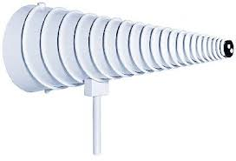
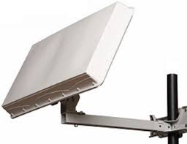
APERTURA
PLANAS
Las antenas de apertura son aquellas que utilizan superficies o aperturas para dirigir el haz electromagnético de forma que concentran la emisión y recepción de su sistema radiante en una dirección.
Un tipo particular de antena plana son las antenas de apertura sintética, típicas de los radares de apertura sintética (SAR).

Slide 36
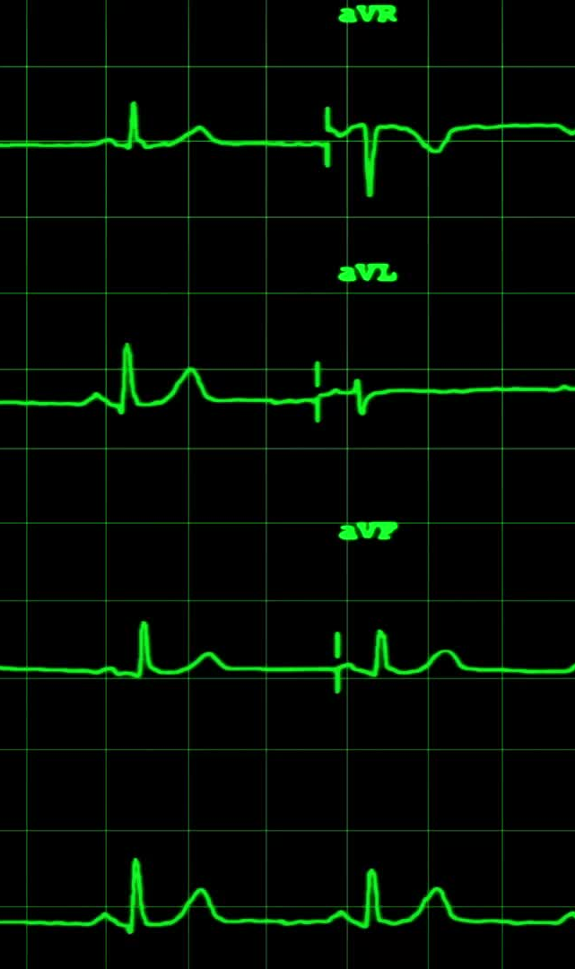
AGRUPACIONES DE ANTENAS
Las agrupaciones (arrays) de antenas están formados por un conjunto de dos o más antenas ordenadas de tal forma que en su conjunto se comportan como una única antena con un diagrama de radiación propio.
La característica principal de las agrupaciones de antenas es que su diagrama de radiación es modificable, pudiendo adaptarlo a diferentes aplicaciones/necesidades.

Slide 37

Atendiendo a la distribución de las antenas que componen un arreglo podemos hacer la siguiente clasificación:
-Arrays lineales: Los elementos están dispuestos sobre una línea.
-Arrays planos: Los elementos están dispuestos bidimensionalmente sobre un plano.
-Arrays conformados: Los elementos están dispuestos sobre una superficie curva.

Slide 38
CLASIFICACIÓN FUNCIONAL

Slide 39
ANTENAS CON REFLECTOR
El origen de la antena con reflector se remonta a 1888 en el laboratorio de Heinrich Hertz, que demostró experimentalmente la existencia de las ondas electromagnéticas que habían sido predichas por James Clerk Maxwell unos quince años antes.
En sus experimentos, Hertz utilizó un reflector parabólico cilíndrico de zinc, excitado por una chispa en la parte central de un dipolo colocado en la línea focal y otro similar como receptor.

Slide 40
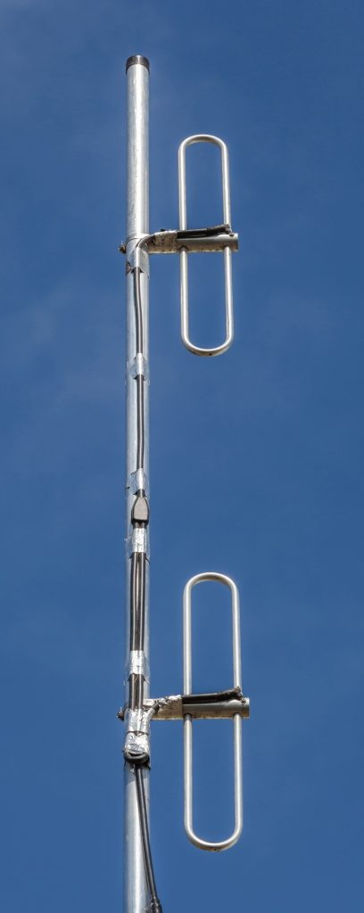
ANTENAS DIPOLOS o DIPOLOS ENFASADOS
Un dipolo es una antena con alimentación central empleada para transmitir o recibir ondas de radiofrecuencia. Estas antenas son las más simples desde el punto de vista teórico.

Slide 41
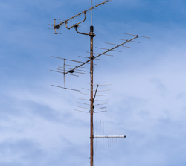
ANTENA YAGI-UDA
Es una antena direccional compuesta por elementos parásitos y un elemento activo ubicados entre ellos de forma paralela soportados por un boom o eje.
Los elementos parásitos pueden ser reflectores o directores que definen la dirección de la máxima radiación, mientras que el elemento activo es un dipolo de ½ onda, la Yagi más sencilla está compuesta por 3 elementos y para bandas VHF y UHF este tipo de antenas emplean 30 o más elementos en el cual hay un reflector y varios directores.

Slide 42
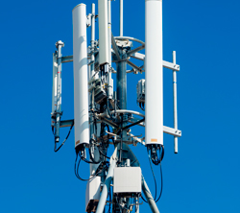
ANTENA PANEL
Consiste en un arreglo de dipolos en fase para obtener un patrón de radiación determinado por un cubrimiento omnidireccional, conectados horizontal o verticalmente a una estructura aplanada rectangular, situados a 1’¼ de la superficie que sirve como reflector y dentro de un panel de fibra de vidrio o de algún material transparente a las ondas electromagnéticas.

Slide 43
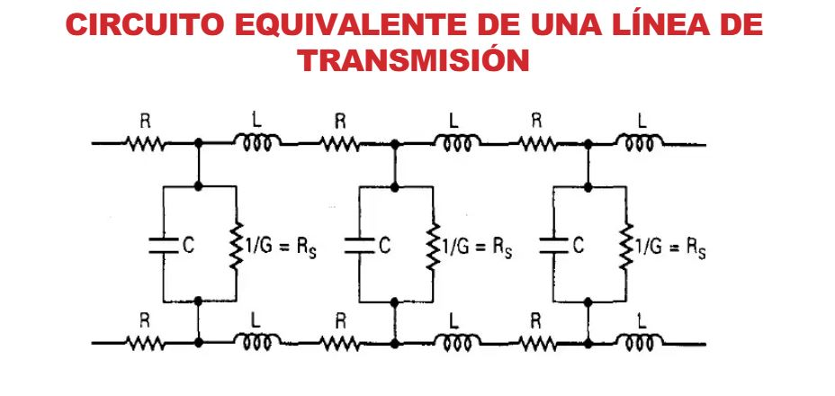

Slide 44
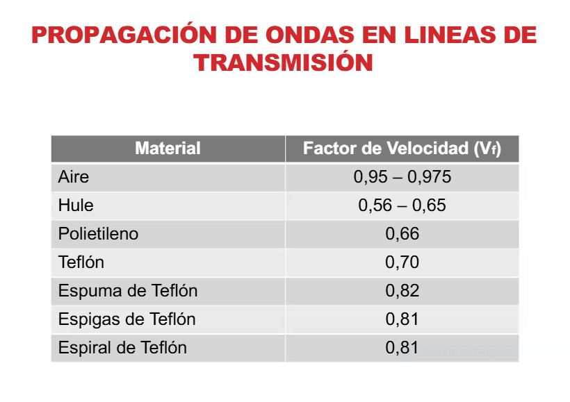
EL DIELECTRICO COMO FACTOR IMPORTANTE EN LA:

Slide 45
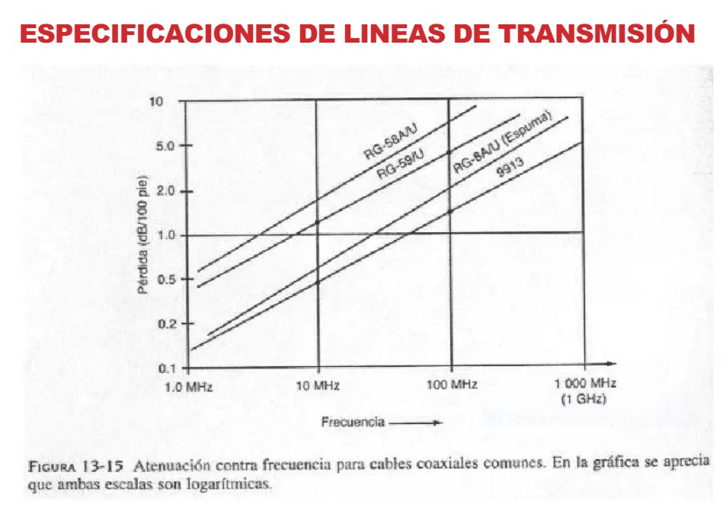
INTRODUCCION A LA ATENUACION EN LAS LINEAS DE TRANSMISION

Slide 46
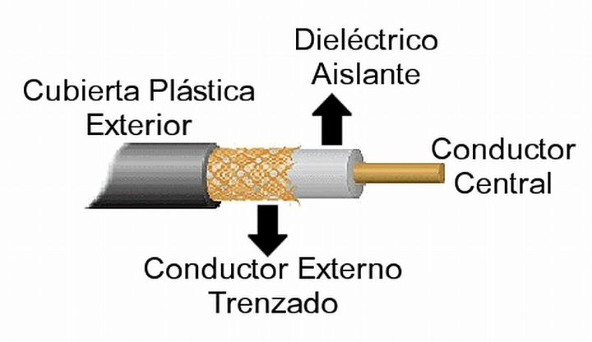
ANATOMIA DE UN CABLE COAXIAL

Slide 47
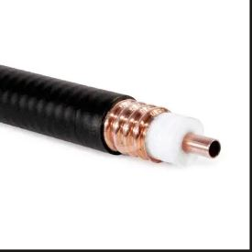
COAXIAL CON BLINDAJE SOLIDO Y CORRUGADO

Slide 48
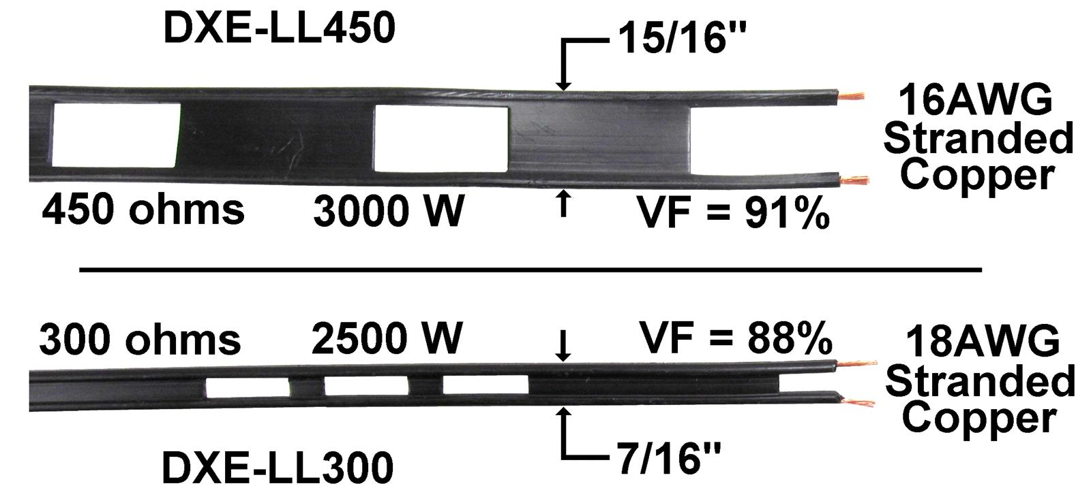
LINEAS LADDER LINE O ESCALERA

Slide 49
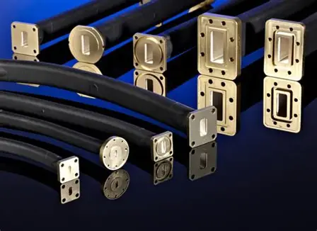
GUIAS DE ONDA

Slide 50
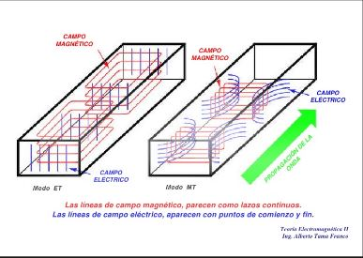
MODOS TRANSVERSAL ELECTRICO Y TRANSVERSAL MAGNETICO

Slide 51
CONTINUARÁ …

